Slide 1
基因的表达

Slide 2
转录
tRNA
反密码子
rRNA
转录
翻译
DNA
(基因)
蛋白质
mRNA
密码子
场所、过程、模板、原料、能量、酶、产物、原则、特点、意义

Slide 3
基因通过指导蛋白质的合成来控制性状
转录 翻译
一、1.核糖核苷酸 2.单链 3.DNA五碳糖为脱氧核糖，特有碱基为T;RNA五碳糖为核糖，特有碱基为U DNA通常为双链，RNA一般为单链
4.mRNA 蛋白质合成的直接模板
tRNA 转运氨基酸，识别密码子
rRNA 核糖体的组成成分
酶RNA 催化作用
病毒RNA RNA病毒的遗传物质
5、①RNA的基本组成单位是核苷酸，含有4种碱基，可以储存遗传信息；②RNA一般是单链，比DNA短，能通过核孔，从细胞核进入细胞质；③组成RNA的碱基也严格遵循碱基互补配对原则。

Slide 4
二、
1.细胞核 一 RNA 2.细胞核 叶绿体 线粒体
3. DNA的一条链 4种核糖核苷酸 由ATP水解提供 RNA聚合酶
4. （1）DNA双链的碱基得以暴露
（2）核糖核苷酸 核糖核苷酸 DNA的碱基
氢键 A-U,T-A,C-G,G-C
（3）正在合成的mRNA分子 RNA聚合酶 （4）DNA链 恢复
三、1.氨基酸 mRNA 具有一定氨基酸顺序的蛋白质
2.核糖体 3.mRNA 游离的氨基酸 由ATP水解提供 tRNA
4.(1)mRNA上决定1个氨基酸的相邻的三个碱基。 (2)64个 61个 GUG AUG 3 (3) 1
(4)简并性 一种或几种 通用性 共用
(5)一种氨基酸可能对应多种密码子(或碱基改变后控制的氨基酸种类相同或密码子具有简并性)

Slide 5
5.三叶草的叶形 3个碱基 每个tRNA上与mRNA上的密码子互补配对的3个碱基 识别密码子 一 一种或几种
6.核糖体 tRNA mRNA tRNA 终止密码子
7.(1)核糖体移动
从左向右 判断依据是多肽链的长短，长的翻译在前
相同 以同一条mRNA为模板进行翻译
少量的mRNA分子就可以迅速合成出大量的蛋白质
8.真核生物先在细胞核进行转录，合成的mRNA通过核孔进入细胞质，在核糖体上进行翻译；原核生物边转录边翻译
9.至少 2n 最多 n/3

Slide 6
项目 | 复制 | 转录 | 翻译
场所 | 主要在细胞核 | 主要在细胞核 | 核糖体
模板 | DNA的两条链 | DNA的一条链 | mRNA
原料 | 4种脱氧核糖核苷酸 | 4种核糖核苷酸 | 20种氨基酸
能量 | 由ATP水解提供
酶 | 解旋酶、DNA聚合酶等 | RNA聚合酶等 | 与蛋白质合成有关的酶
产物 | 两个子代DNA分子 | mRNA、tRNA、rRNA | 多肽链
原则 | A—T、G—C | T—A、A—U、G—C | A—U、G—C
特点 | 半保留复制、边解旋变复制 | 边解旋边转录 | 一条mRNA上可以同时结合多个核糖体
信息 传递方向 | DNA→DNA | DNA→mRNA | mRNA→蛋白质

Slide 7
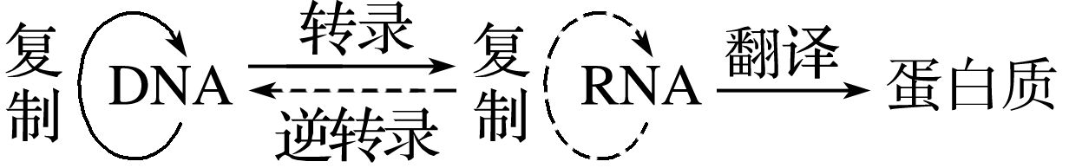
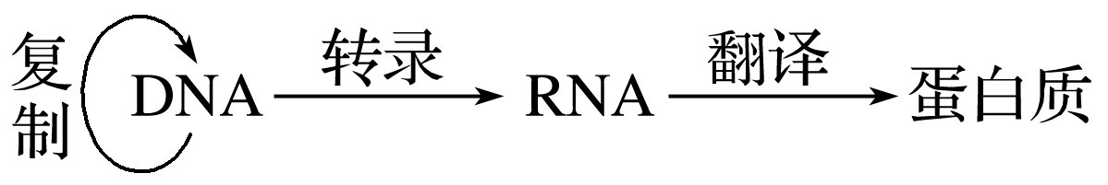
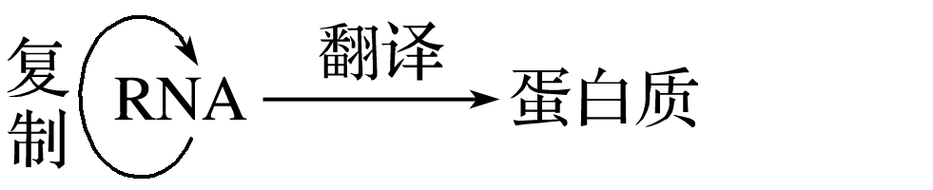

四、中心法则
1.克里克 2.
3.(1)
(2)
(3)
(4)
4.遗传信息的传递 遗传信息的表达
转录
翻译
DNA ―――→ RNA ―――→ 蛋白质

Slide 8
五、1.蛋白质的结构
缺失3个 CFTR蛋白结构
A//T T//A 缬氨酸 镰刀状 溶血性贫血
2.酶的合成来控制代谢过程
酪氨酸酶
酪氨酸酶
黑色素
不能将酪氨酸转化为黑色素

Slide 9
②豌豆的圆粒和皱粒的形成机理图解
DNA序列
淀粉分支酶
淀粉降低
皱粒
蔗糖
淀粉分支酶
圆粒

Slide 10
六、
1.多个基因 2. 一
3.环境因素 基因型 环境因素
4.基因与基因 基因与基因产物 基因与环境
七、
1.线粒体和叶绿体 转录和翻译 线粒体和叶绿体中的DNA
2.子代的性状与母本的表现型一致，即母系遗传
2、5、8正确

Slide 11
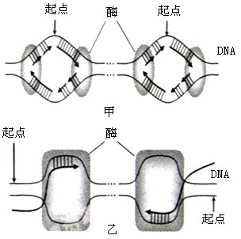
一、遗传信息的转录过程
资料1：罗杰科恩伯格于20世纪70年代开始使用X射线衍射技术结合放射自显影技术缜密研究真核细胞的转录过程, 描绘出生命体基因表达和调节的精细过程,为破译生命的隐秘做出了重大贡献。该研究发现转录和DNA复制有许多相似之处。
结合资料和图示分析，
1.图中甲乙分别代表什么生理过程？
2.转录和DNA复制相似之处有哪些？
3.结合图示分析转录和DNA复制的不同之处有哪些？
Notes:
都是酶促的核苷酸聚合过程;都以DNA为模板;都需要聚合酶;都遵从碱基互补配对规律；都需要能量。 模板不同，产物不同，复制是双向复制，转录是单向；真核复制时多起点，原核是单起点，每个基因的转录是固定起点（基因可以从多个不同的碱基为点同时进行转录） 复制的对象是DNA，转录的单位是基因 酶的种类不同

Slide 12
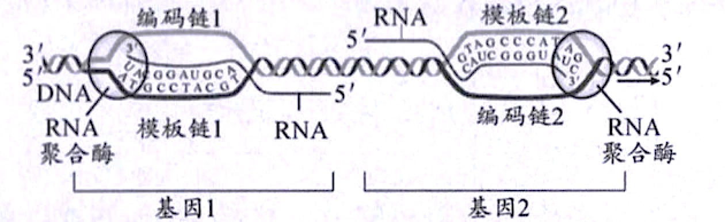
图示为一个DNA上多个基因的转录，结合图示分析以下问题：
1.基因1中的两条链都可以作为转录的模板吗？图示中的模板链和编码链分别代表什么含义？
2.图示中基因1和基因2是以DNA的同一条链为模板么？基因1和基因2转录所得的产物相同么？产物一定是mRNA么？
3.基因1中的转录方向为？是否为边解旋边转录？
4.根据图中RNA聚合酶的结合位置，判断RNA聚合酶的功能是什么？与什么键的形成有关？

Slide 13
二、氨基酸与密码子的对应关系
资料2：1944年，奥地利物理学家薛定谔提出遗传密码(密码子）的设想。1953 年,美国物理学家伽莫夫了解到DNA分子的双螺旋结构知识后,利用排列组合知识进行计算，推导出一个密码子可能是由3个相邻的碱基组成的，共有64种遗传密码,而氨基酸只有20种。
结合以上资料，用数学知识推算出遗传密码的种类。
假如1个碱基决定1种氨基酸，4种碱基可以决定______种氨基酸;
假如2个碱基决定1种氨基酸,4种碱基可以决定________种氨基酸;
假如3个碱基决定1种氨基酸，4种碱基可以决定_________种氨基酸。
Notes:
都是酶促的核苷酸聚合过程;都以DNA为模板;都需要聚合酶;都遵从碱基互补配对规律；都需要能量。

Slide 14
资料3： 1961年，克里克和他的同事以T4噬菌体为实验材料。研究发现,在某个基因的相关碱基序列中增加或减少1个碱基,无法产生正常功能的蛋白质;增加或删除2个碱基,也不能产生正常功能的蛋白质;但增加或删除3个碱基时,却合成了正常功能的蛋白质。
1.由此实验可以推出决定氨基酸的碱基数为_______个。
2.3个碱基决定哪种氨基酸呢？遗传密码表是如何破译的？
Notes:
都是酶促的核苷酸聚合过程;都以DNA为模板;都需要聚合酶;都遵从碱基互补配对规律；都需要能量。

Slide 15
资料4.1961-1962年，尼伦伯格和马太采用了蛋白质的体外合成技术,破译了第一个遗传密码。实验思路:利用蛋白质的体外合成技术,以人工合成的RNA作模板合成多肽，确定氨基酸与密码子的对应关系。
实验步骤：
①提取大肠杆菌的破碎细胞液加入试管除去原DNA和mRNA。 ②每个试管中加入一种氨基酸（添加20种氨基酸）。 ③加入人工合成的RNA多聚尿嘧啶核苷酸。
④合成多肽（只在加入苯丙氨酸的试管中出现多肽链）。
他们用同样的方法证明CCC为脯氨酸的密码子，GGG为甘氨酸的密码子，AAA为赖氨酸的密码子。在此后的6-7年，科学家沿着蛋白质体外合成的思路，不断改进实验方法，终于破译了所有的64个密码子。
1.细胞中原有的mRNA会作为合成蛋白质的模板干扰实验结果，细胞中原有的DNA可能作为mRNA合成的模板，而新合成的mRNA也会干扰实验结果，因此需要除去细胞提取液中的DNA和mRNA。
1.为什么要除去原DNA和mRNA?
2.多聚尿嘧啶核苷酸的作用相当于什么？多聚尿嘧啶核苷酸上的3个相邻的碱基有几种组合方式？
3.实验结果说明什么?
Notes:
(苯丙氨酸的密码子是UUU)MRNA
(细胞中原有的DNA可以合成mRNA,这些mRNA和原有的mRNA会作为蛋白质合成的模板干扰实验结果核苷酸。

Slide 16
密码子
密码子
密码子
密码子
U
U
A
G
A
U
A
U
C
mRNA
1.mRNA每3个相邻的碱基都可以决定一个氨基酸吗？
2.64个密码子中有几个起始密码子和终止密码子？
3.假设编码亮氨酸的密码子CUA中的一个碱基发生了改变，可能的变化是:第1个碱基C变成了U、A或G;或第2个碱基U变成了C、A或G;或第3个碱基A变成了U、C或G。请分析在这9种可能的变化中，哪几种变化确实引起了氨基酸的变化。通过这个实例，你认为密码的简并对生物体的生存发展有什么意义?
4.遗传信息在从碱基序列到氨基酸序列的传递过程中，是否有损失？如果有，是如何损失的？

Slide 17
非编码区
编码区
非编码区
原核基因
启动子
与RNA聚合酶
结合位点
终止子
非编码区
编码区
非编码区
启动子
与RNA聚合酶
结合位点
终止子
外显子
内含子
真核基因
Notes:
学生在笔记本上画出原核与真核基因的结构模式图，要求有编码区、非编码区、启动子、终止子、外显子、内含子。

Slide 18
启动部位
A G G T C A C G T C G
T C C A G T G C A G C
RNA聚合酶
RNA聚合酶
A G G U C A C G U C G
RNA聚合酶

Slide 19
资料5：1966年，克里克根据立体化学原理提出了摆动假说。摆动假说提出，tRNA 除有4种普通碱基以外，还含有相当数目的稀有碱基，如次黄嘌呤(I)等。在核糖体上进行蛋白质合成时，反密码子与mRNA上密码子互补配对。密码子的第三个碱基（3′端）与反密码子的第一个碱基（5′端） 的配对专一性相对较差，成为摆动配对，而密码子的另外两个碱基与相应tRNA上反密码子的碱基严格互补配对，见表3。
Notes:
都是酶促的核苷酸聚合过程;都以DNA为模板;都需要聚合酶;都遵从碱基互补配对规律；都需要能量。

Slide 20
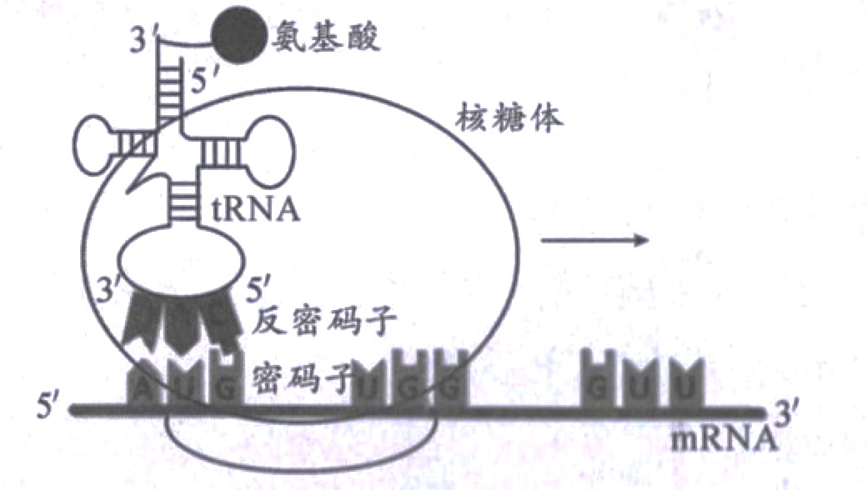
三、遗传信息的翻译
1.反密码子
1.图中配对的密码子为AUG，则反密码子为_________。
2.tRNA携带氨基酸的一端为_________端。

Slide 21
三、遗传信息的翻译
2.过程
mRNA通过核孔由细胞核进入细胞质穿过几层磷脂分子？
翻译的起点和终点是由什么决定的？翻译过程中，核糖体是如何使肽链延伸的？
从核糖体上脱落下来的是有特定功能的成熟蛋白质吗？
(4)每个核糖体上有几个tRNA的结合位点？

Slide 22
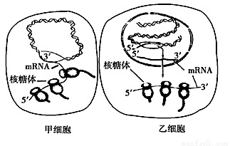
3.真核细胞和原核细胞的转录和翻译
判断甲细胞和乙细胞分别为何种类型的细胞？在上图过程有何区别？

Slide 23
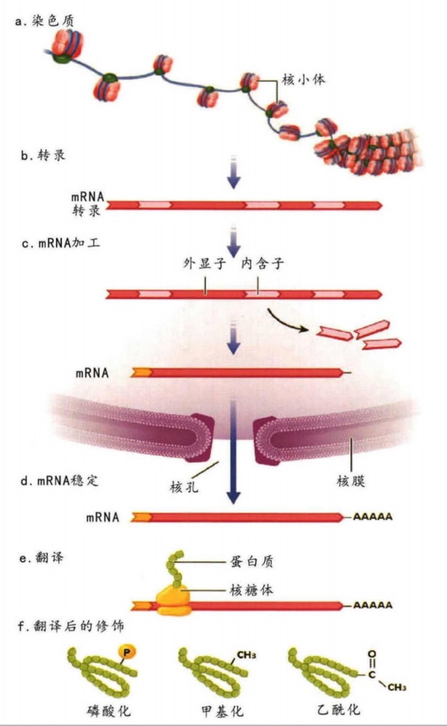

Slide 24
练习：
1．(2018·海南高考)关于复制、转录和逆转录的叙述，下列说法错误的是 ( )
A．逆转录和DNA复制的产物都是DNA
B．转录需要RNA聚合酶，逆转录需要逆转录酶
C．转录和逆转录所需要的反应物都是核糖核苷酸
D．细胞核中的DNA复制和转录都以DNA为模板

Slide 25
2．(2016·江苏高考改编)为在酵母中高效表达丝状真菌编码的植酸酶，通过基因改造，将原来的精氨酸密码子CGG改变为酵母偏爱的密码子AGA，由此发生的变化不包括 ( )
A．植酸酶氨基酸序列改变
B．植酸酶mRNA序列改变
C．编码植酸酶的DNA热稳定性降低
D．配对的反密码子为UCU

